Slide 1
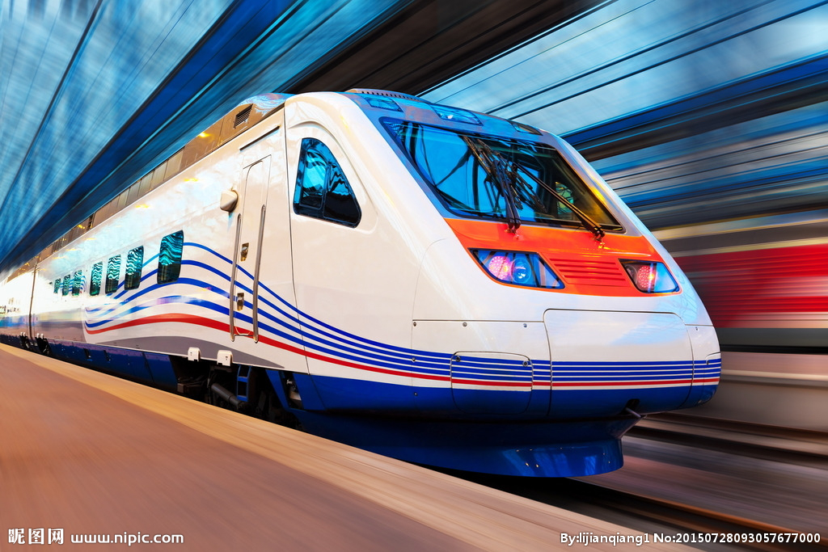
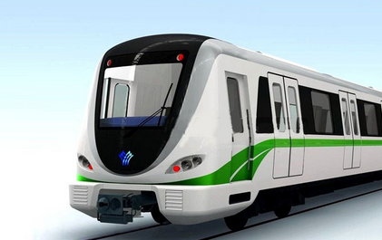
城市轨道交通运营管理 专业介绍

Slide 2
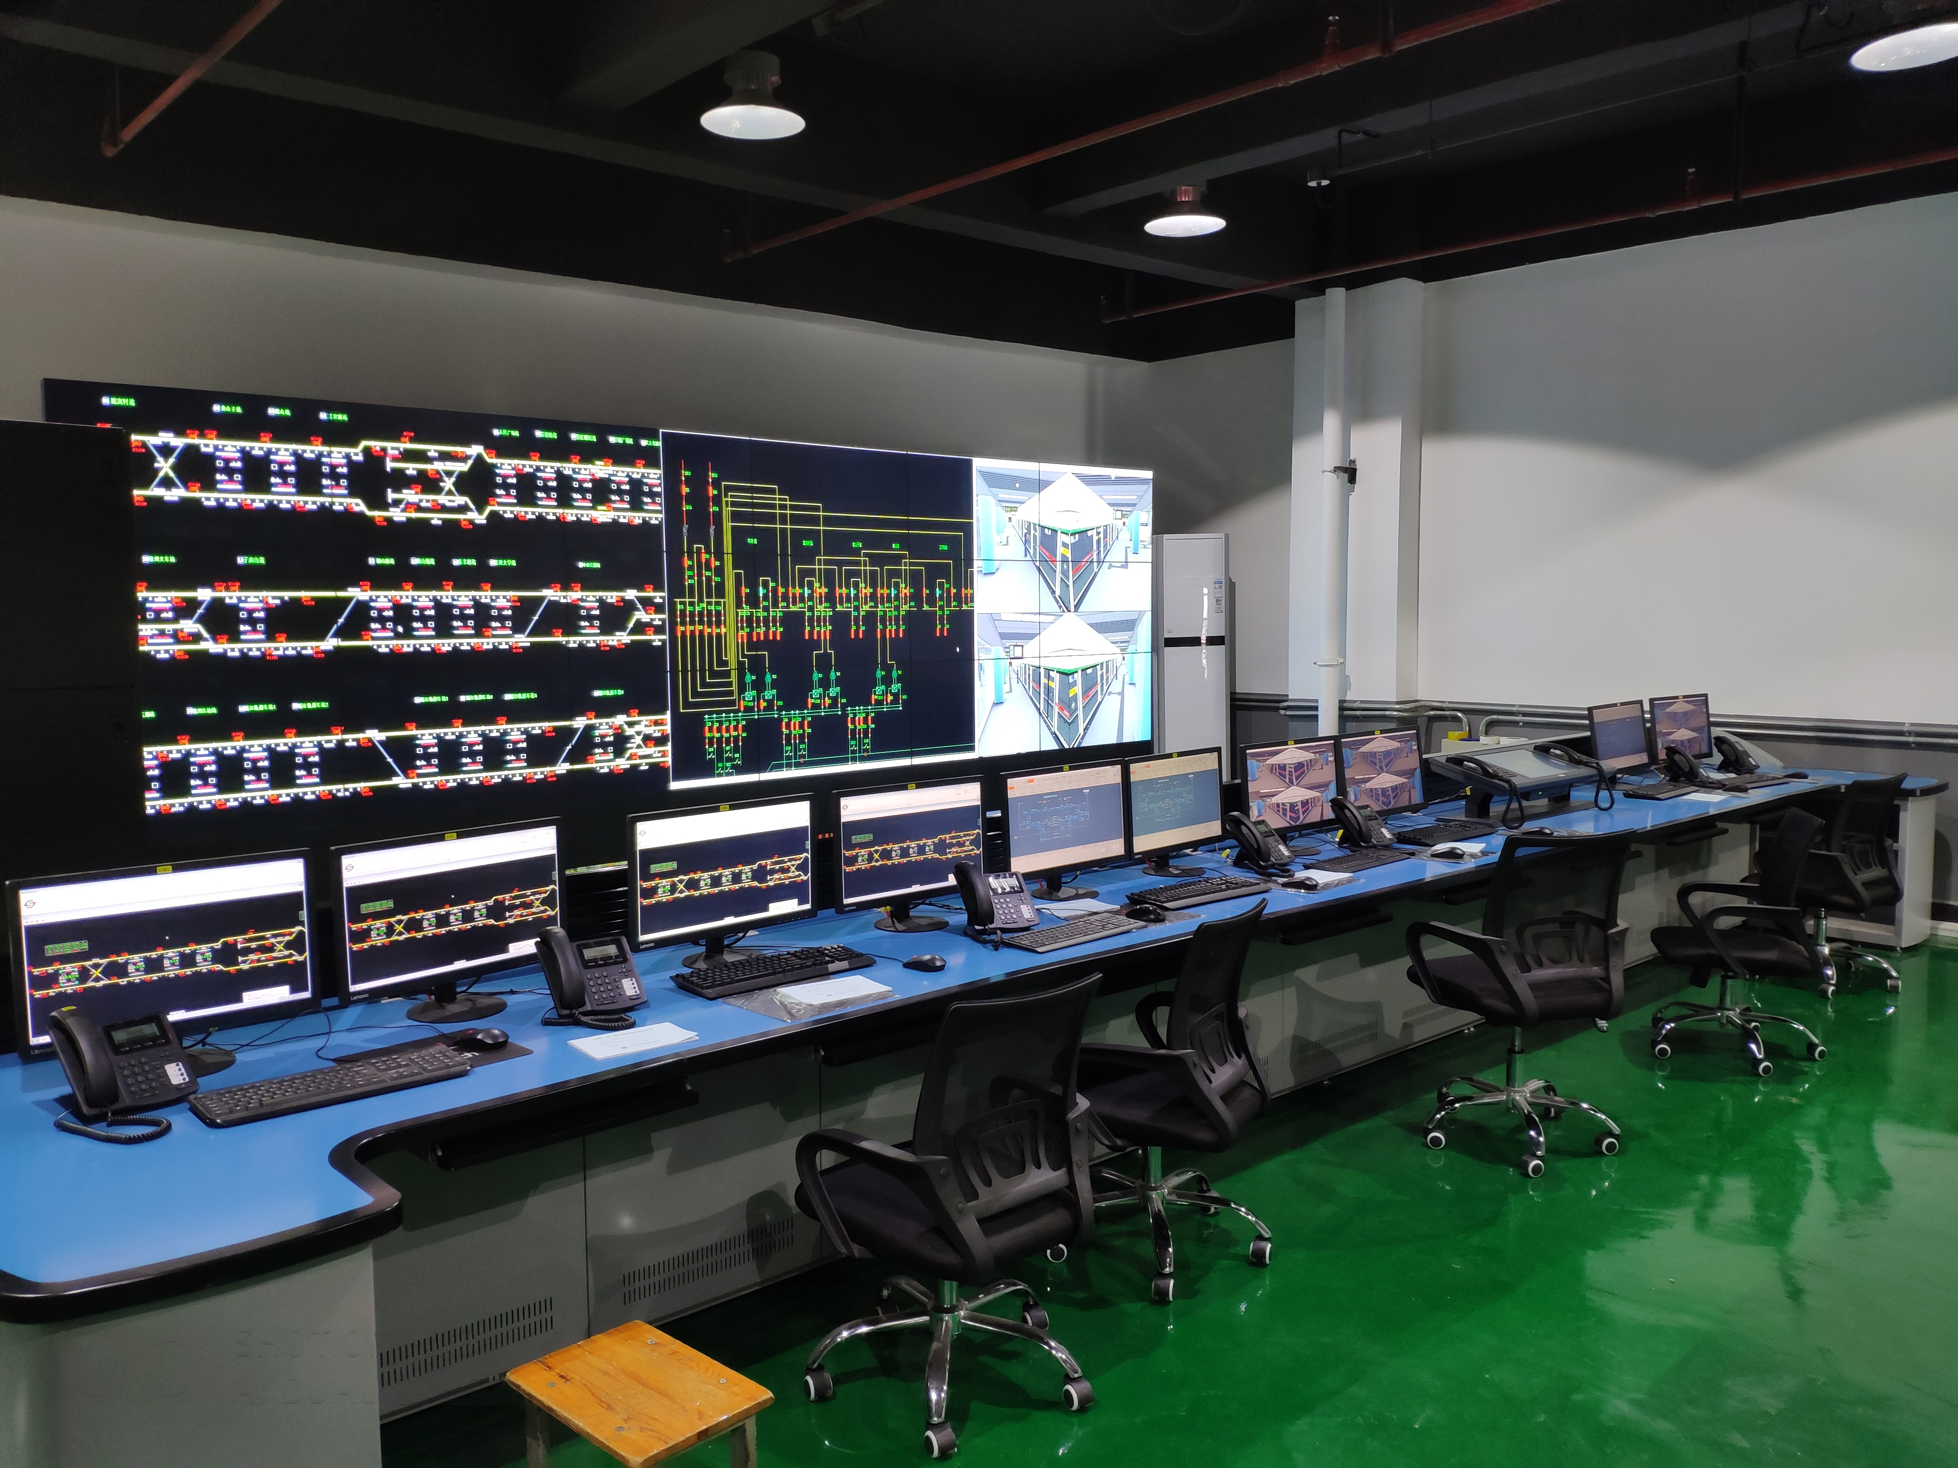
行业发展
至20年底：
开通城市数：44个
线路数：233条
运营总里程：7545.5公里
在建里程数：6246公里
批复投资额：38756亿
20年新增里程：1240.3公里
新增城市：3座

Slide 3
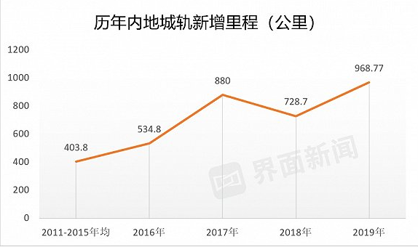
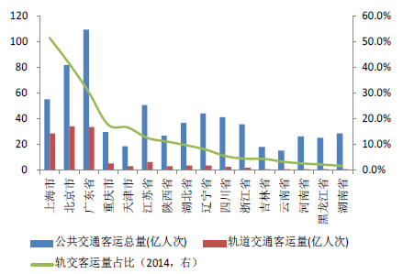
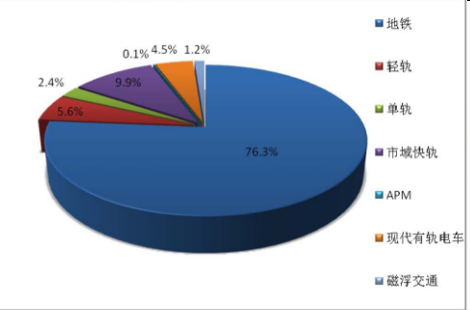
近5年新增里程表
主要省市轨交客运占公交客运比重
2019年城市轨道交通运营模式构成

Slide 4
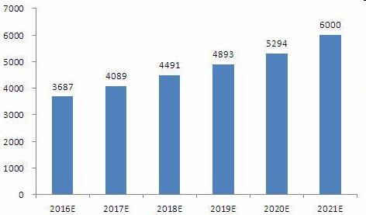
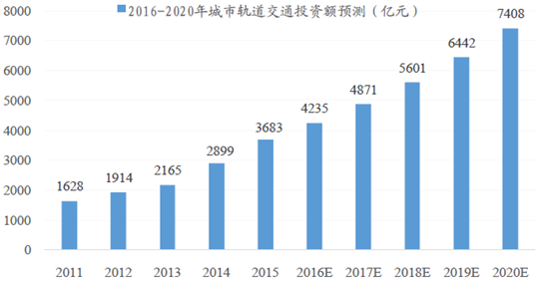
2016-2020年我国轨道交通运营总里程（公里）
2016-2020年城市轨道投资额预测（亿元）
近五年城市轨道交通运营总里程和城市轨道投资额

Slide 5
徐州地铁规划
20年徐州地铁1号线、2号线已开通运营，3号线21年6月开通。远景线网由7条城市轨道普线和4条城市轨道快线构成，总规模323.1km，177座车站，其中换乘车站31座，包含2座三线换乘车站。

Slide 6
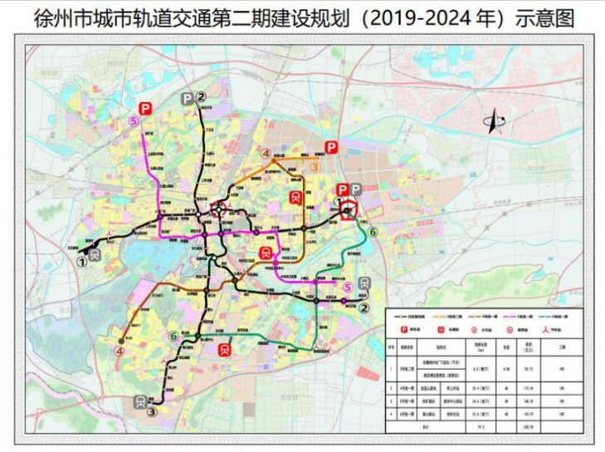
20年2月10日，国家发改委发布关于江苏省徐州市城市轨道交通第二期建设规划（2019-2024年）的批复文件。原则同意徐州市城市轨道交通第二期建设规划，建设3号线二期、4号线一期、5号线一期、6号线一期等4个项目，规划期为2019-2024年。

Slide 7
行业人才需求
按国际城市轨道人才标准配置，每建设1公里至少需配备60名运营管理人员；每开通一条新线，需各类人才至少1000人以上，省内南京、苏州、无锡、常州、徐州已开通运营，已进入到下一轮的规划建设；其余城市加速了地铁的建设，对轨道运营管理的人才需求将持续增加，未来几年，将出现用人井喷现象。

Slide 8
培养目标
本专业培养德、智、体、美全面发展，具有良好的政治素质与道德修养，掌握轨道交通运营管理必备的基础理论和专门知识，具有一定英语和计算机技术应用能力，了解轨道交通行车、客运、机电等主要设备，熟悉城市轨道交通运营规章制度和组织管理的基本知识，具备客运组织与服务、车站运营管理、行车组织与指挥的技能，能从事行车值班员、客运值班员、值班站长、运营调度员等工作，具有不断学习、持续发展的能力，面向生产、服务、管理等一线岗位需要的高素质技术技能型人才。
专业开发
瞄准产业
专业建设
紧贴产业
专业拓展
跟踪产业
专业服务
适应产业

Slide 9
专业课程
专业课程
城市轨道交通票务管理、城市轨道交通客运组织、城市轨道交通车站设备、城市轨道交通行车组织、城市轨道交通服务礼仪、城市轨道交通通信信号、城市轨道交通车辆、城市轨道交通安全管理等。
核心课程
城市轨道交通票务管理、城市轨道交通行车组织、城市轨道交通客运组织、城市轨道交通通信信号、城市轨道交通运营安全

Slide 10
专业优势
教学采用工作过程系统化的培养模式，与企业一线衔接紧密，专业教学资源丰富，师资力量雄厚，资金投入充足，现阶段在标准建设、实训基地建设、资源库建设、师资队伍建设方面均已达到市级领先水平。实训内容覆盖了本专业就业岗位群，学生提供更多的就业机会和最强有力的帮助。

Slide 11
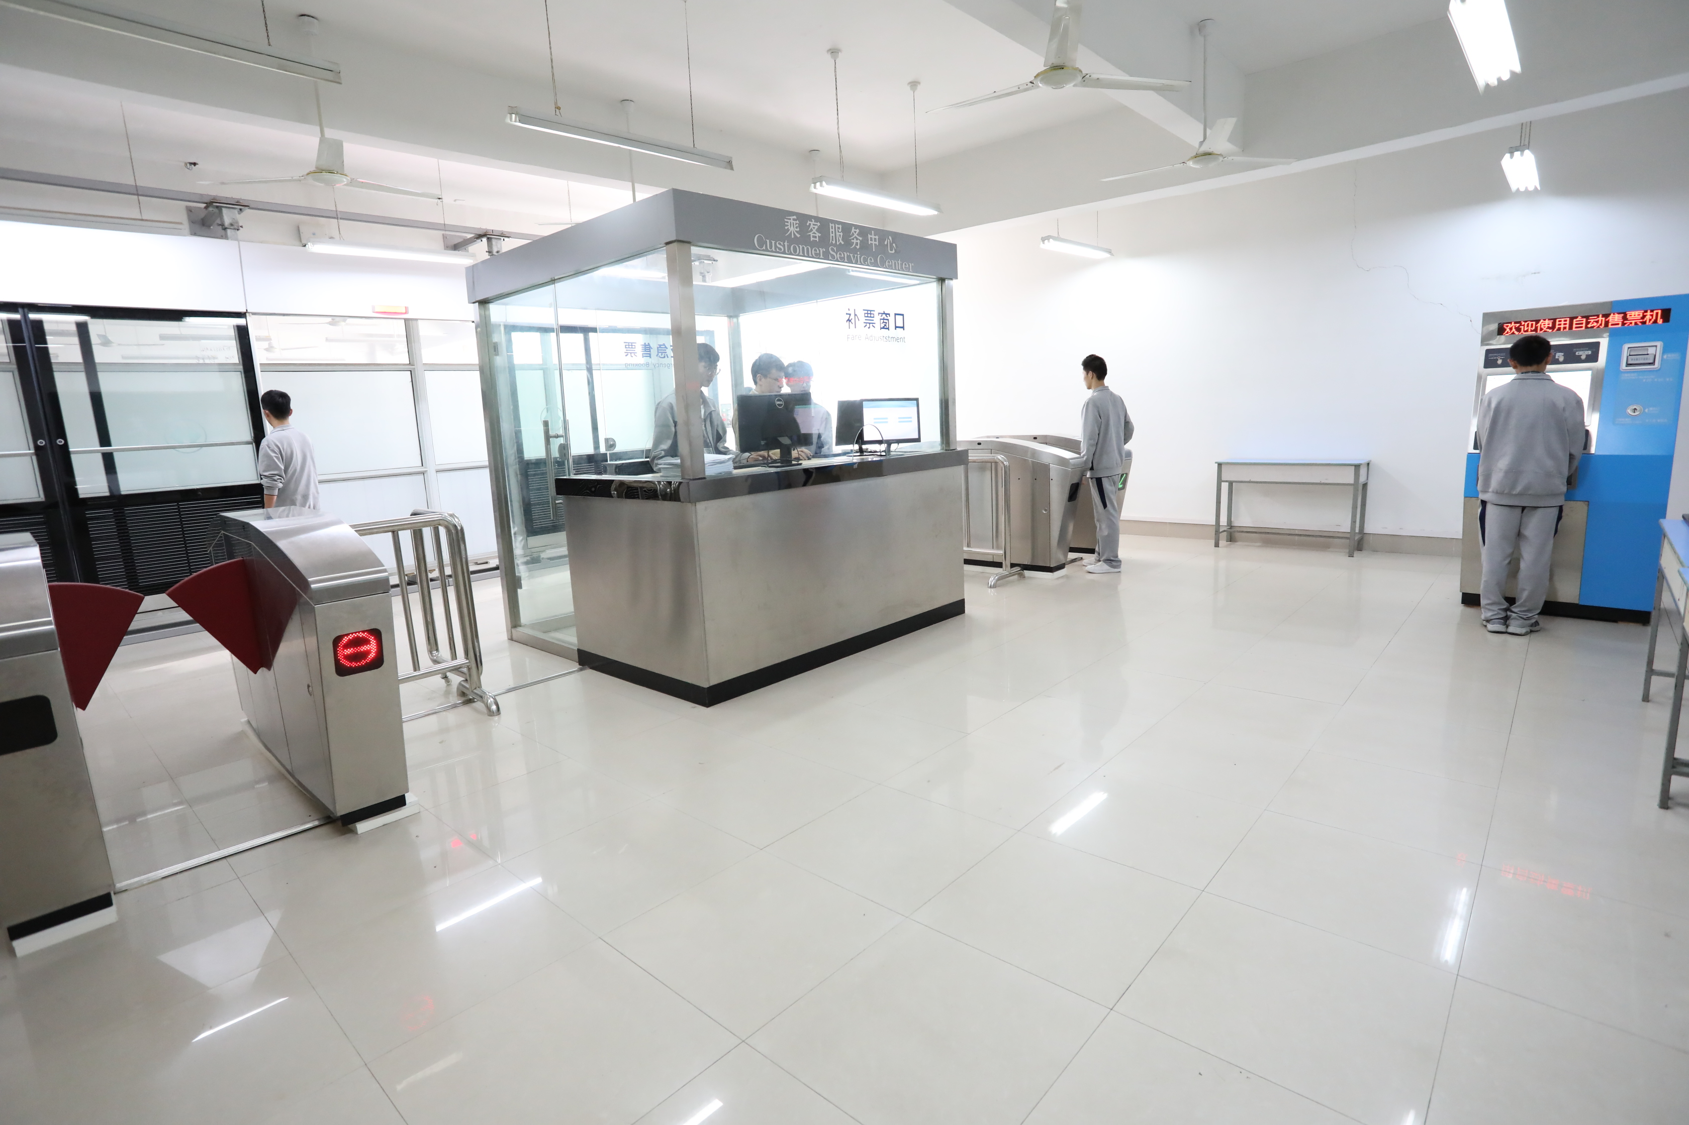
实训设备及规划

Slide 12
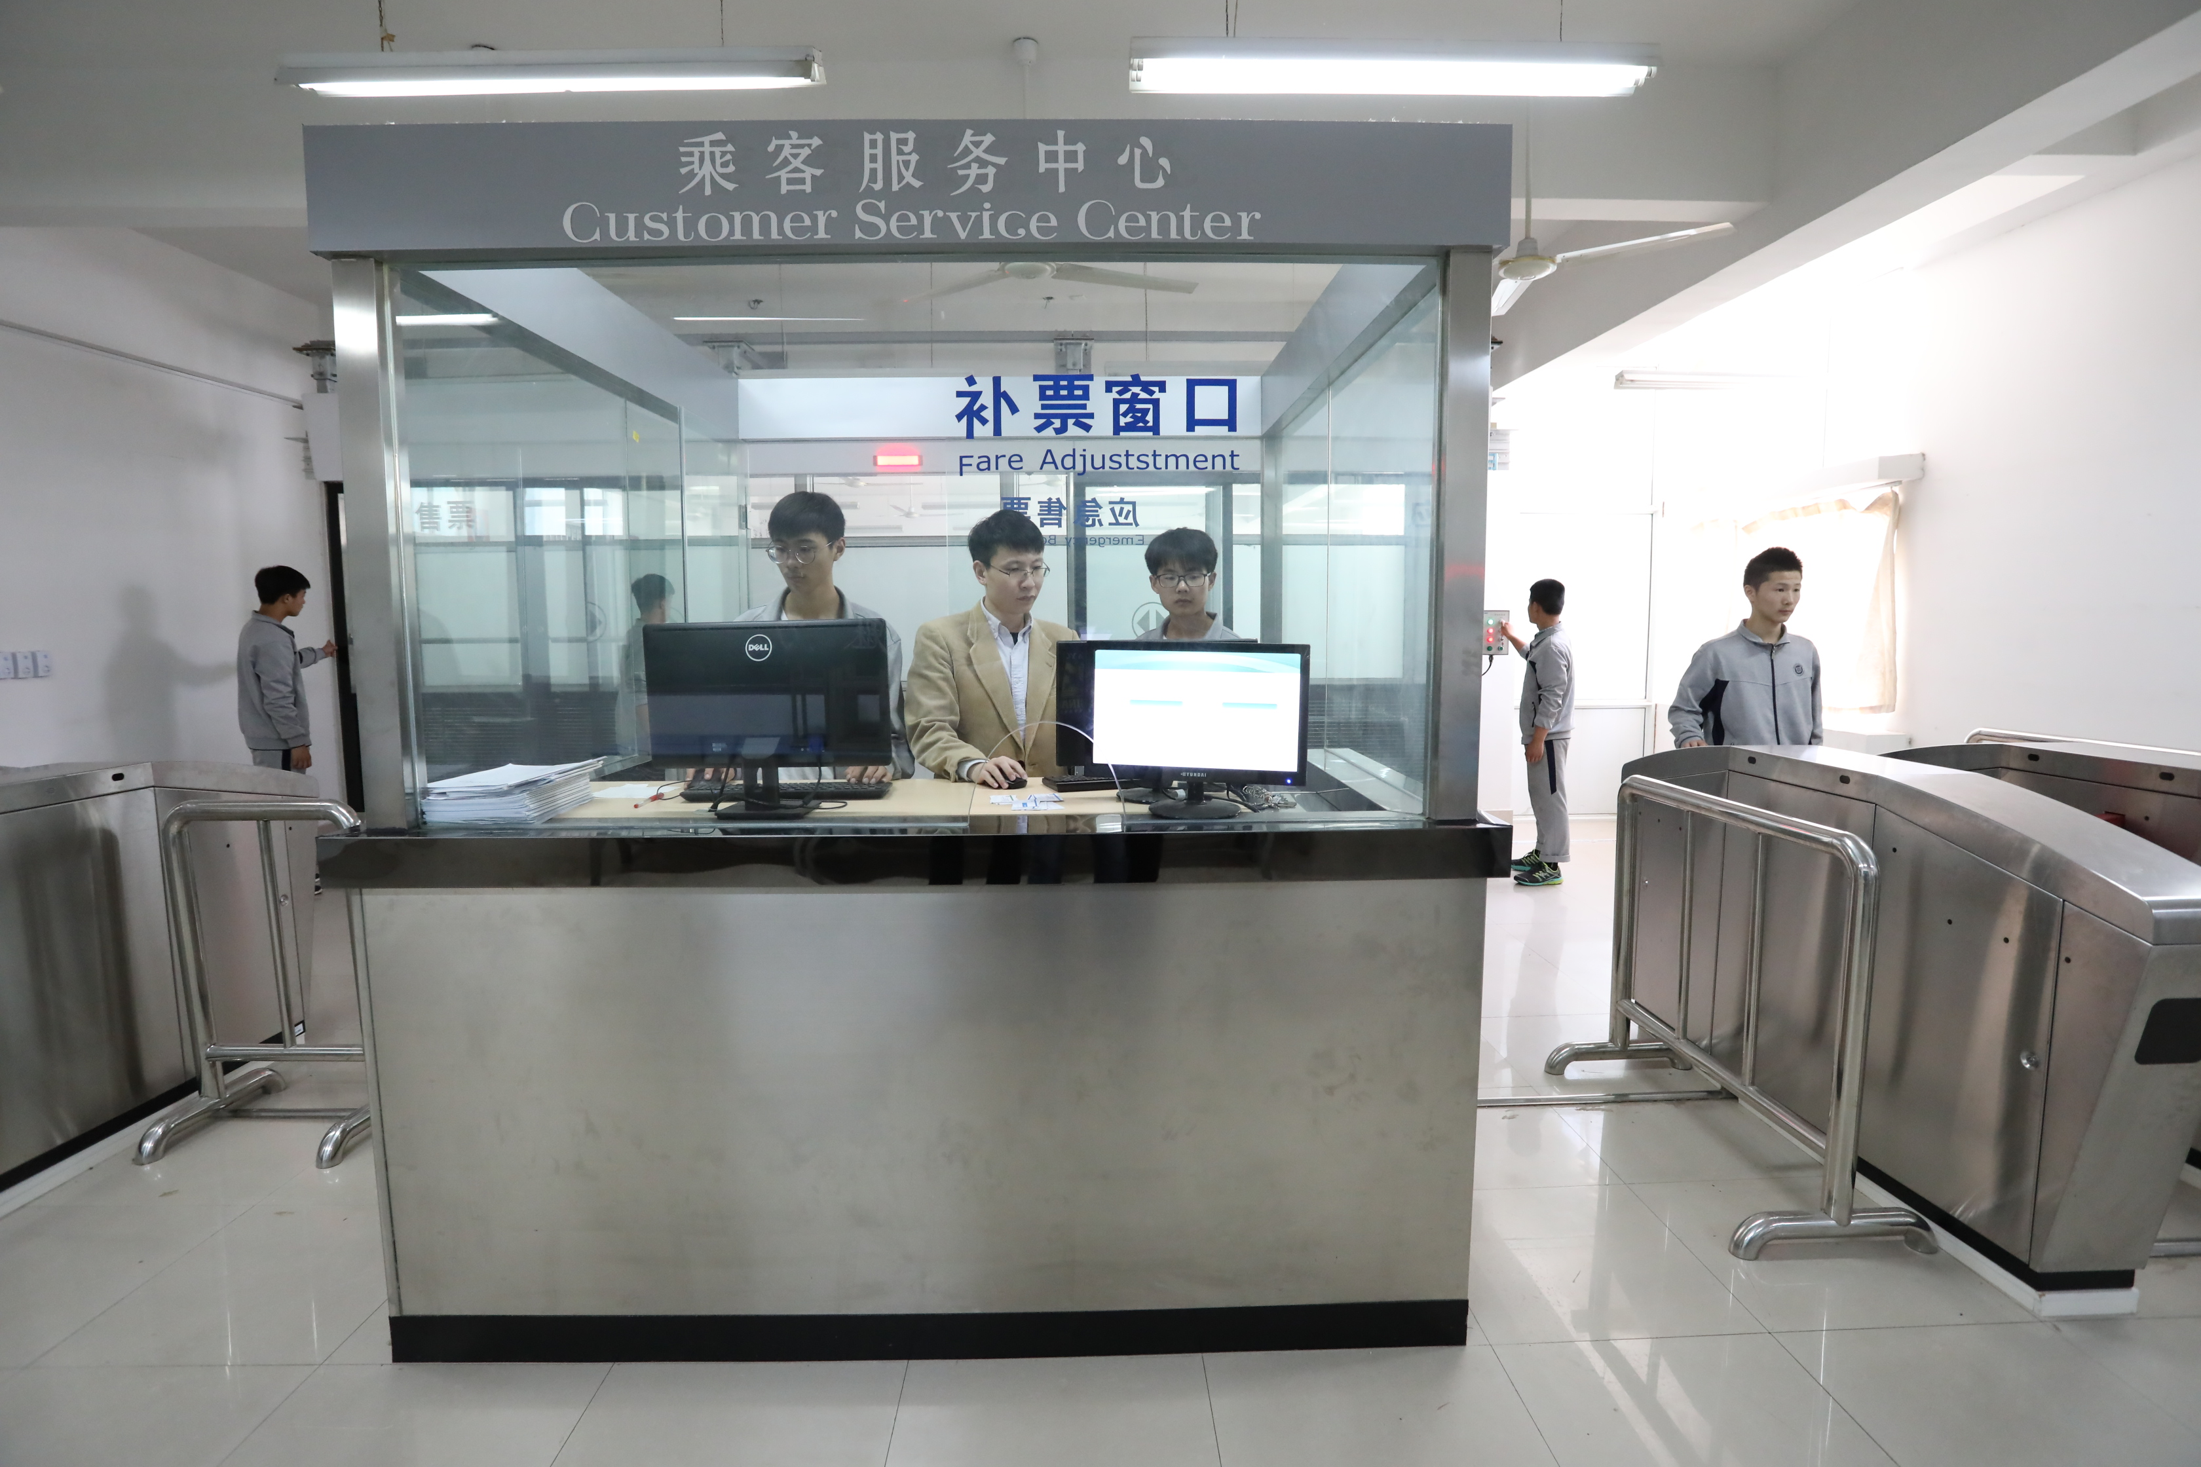

Slide 13
（OCC调度中心实训室）

Slide 14
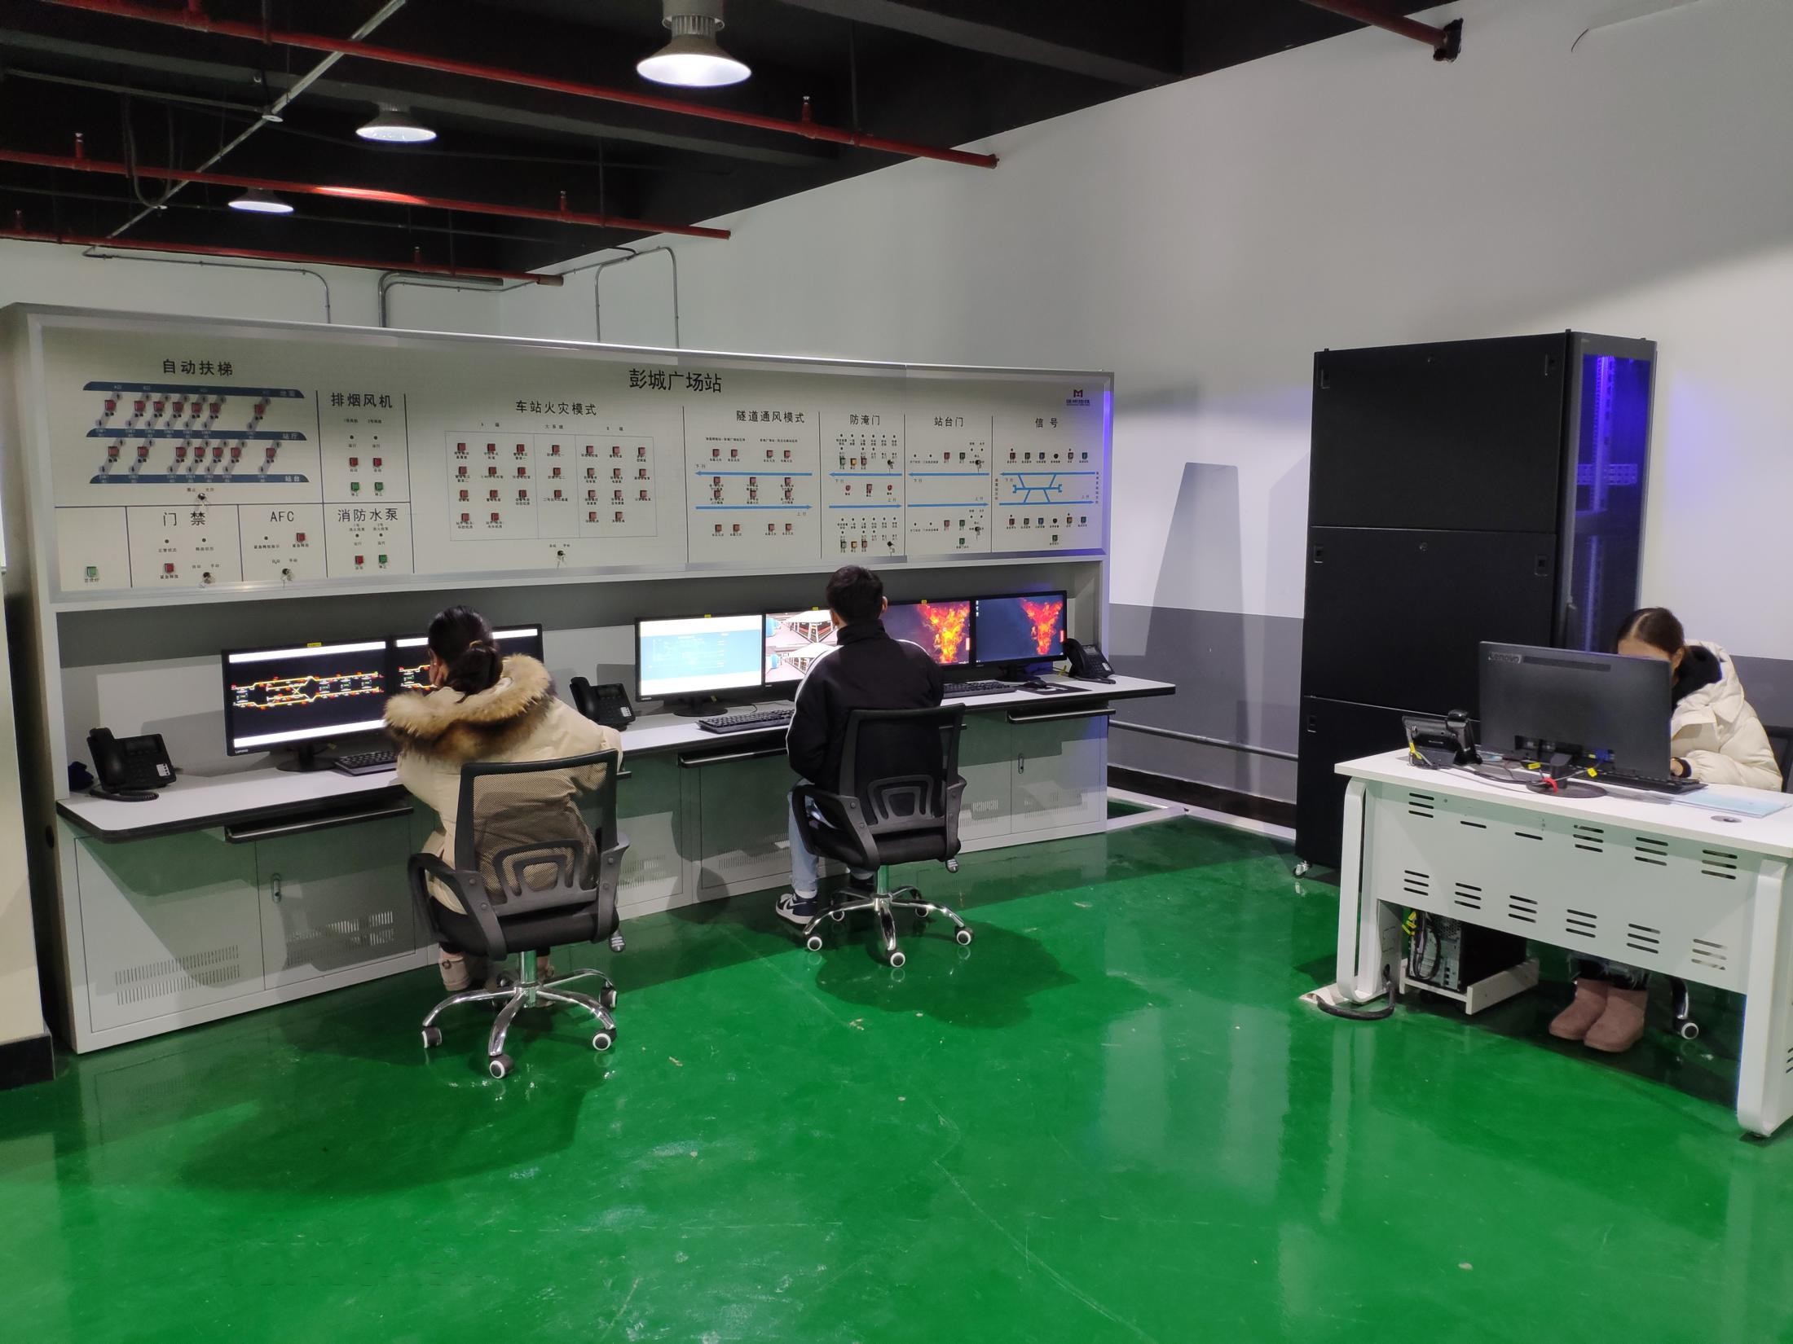
（车控室实训室）

Slide 15
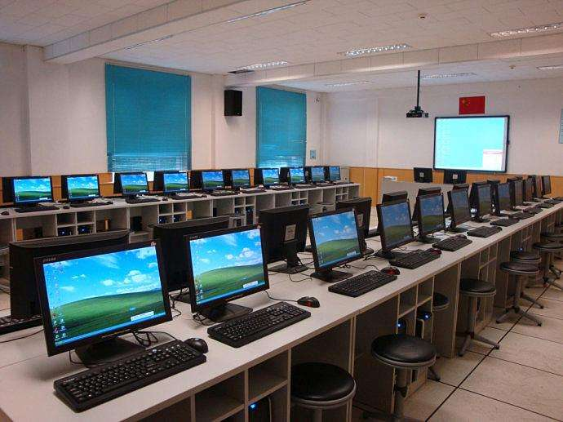
（运营仿真机房）

Slide 16
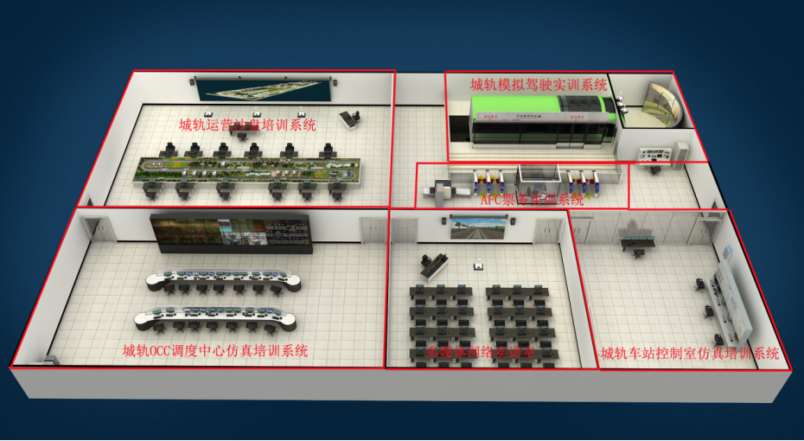

Slide 17
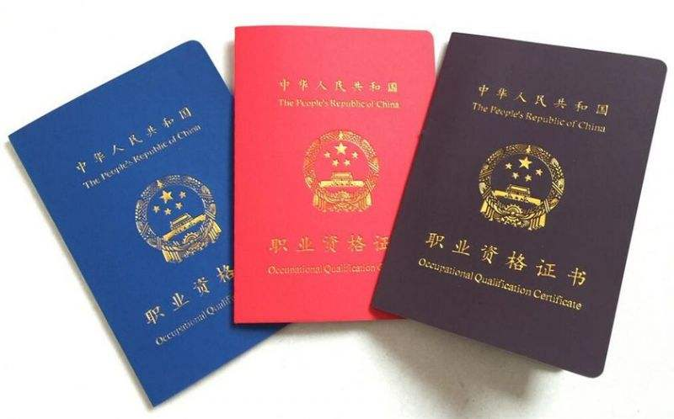
资格证书
计算机应用能力（中级）证书
低压电工职业资格证

Slide 18
学习与发展
本专业可通过专升本、专转本等形式衔接本科层次的专业学习，对应城市轨道交通运营管理和交通运输专业。

Slide 19
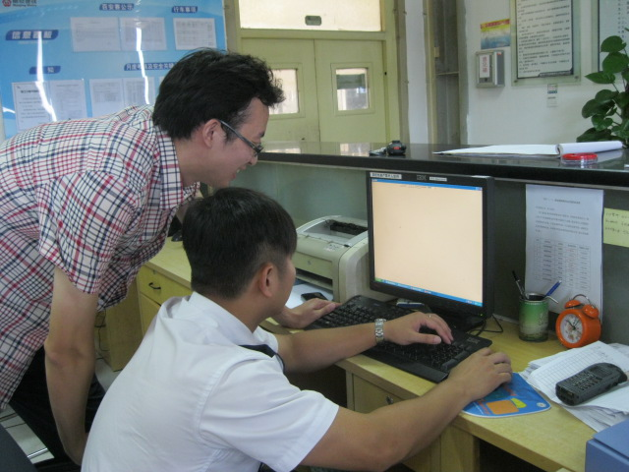
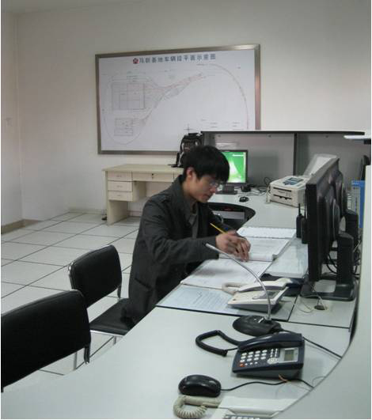
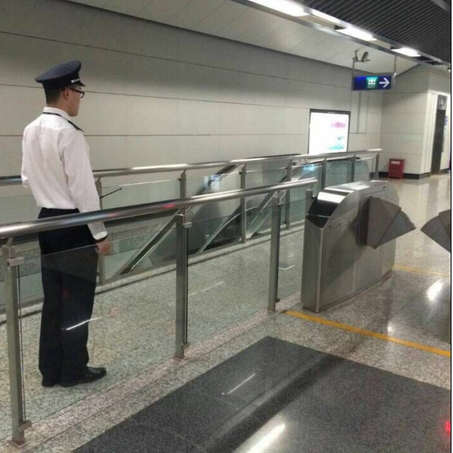
就业岗位
本专业主要面向站务员、车站值班员、车站值班站长、行车调度员、客运督导员、车场值班员、车场调度员、安全（监察）员等工作岗位。
图1 车场调度员
图2 信号楼调度员
图3 地铁车站厅巡

Slide 20
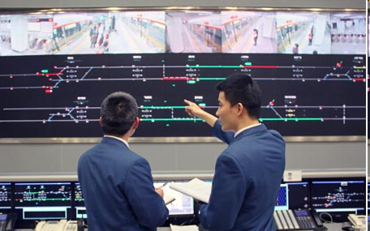
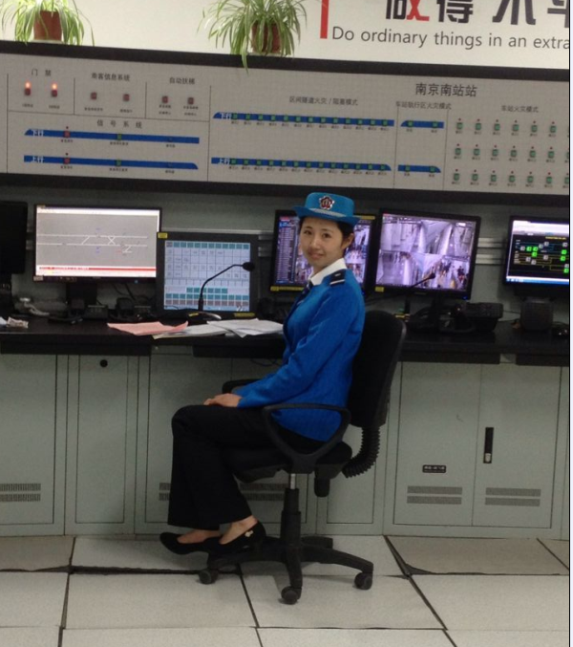
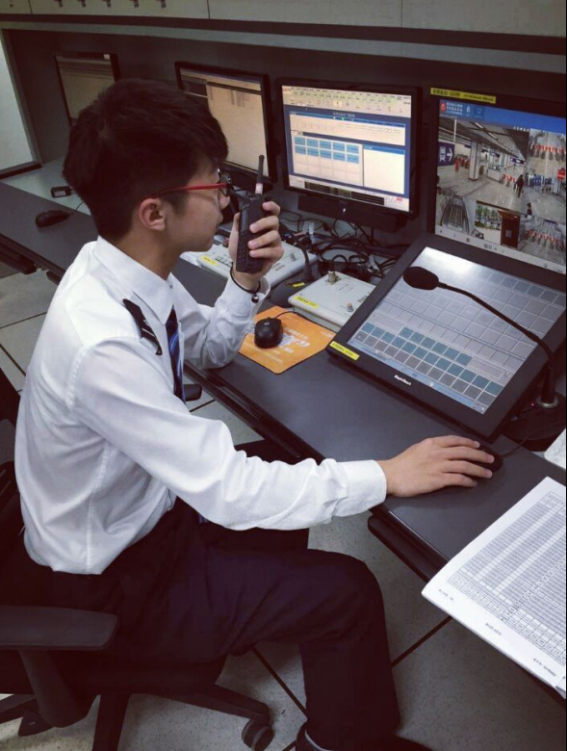
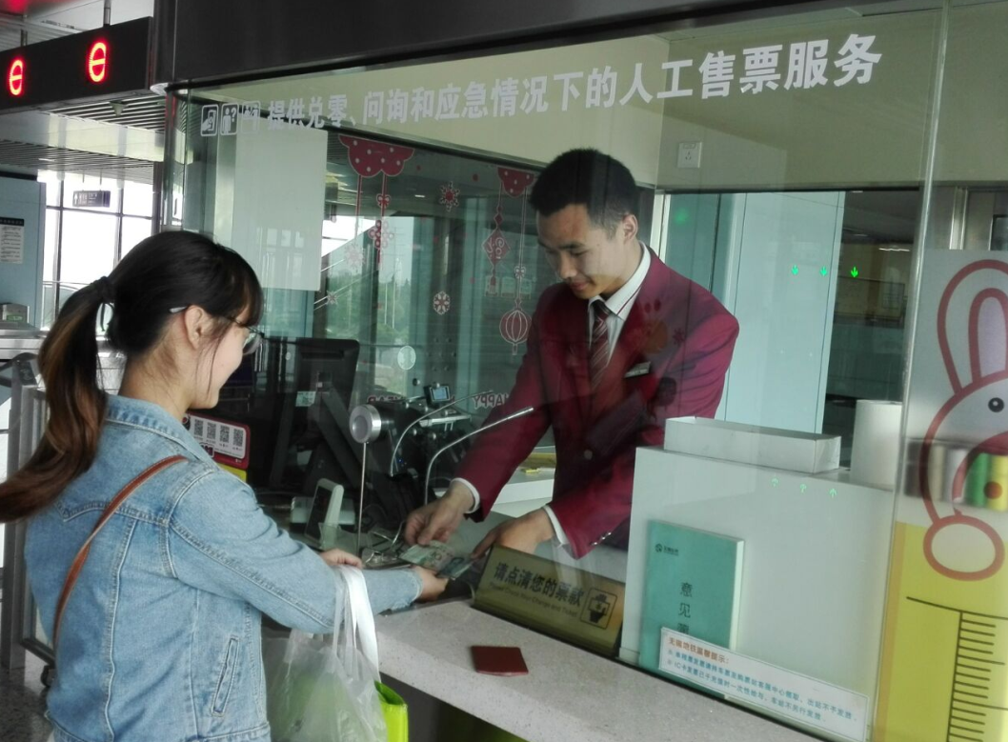
图4 客运值班员
图5 行车调度员
图6 行车值班员
图7 票务员

Slide 21
选择城市轨道交通
成就理想人生！

